Slide 1
6. Reformoidut kirkot ja anglikaaninen kirkko
LUMO
2

Slide 2
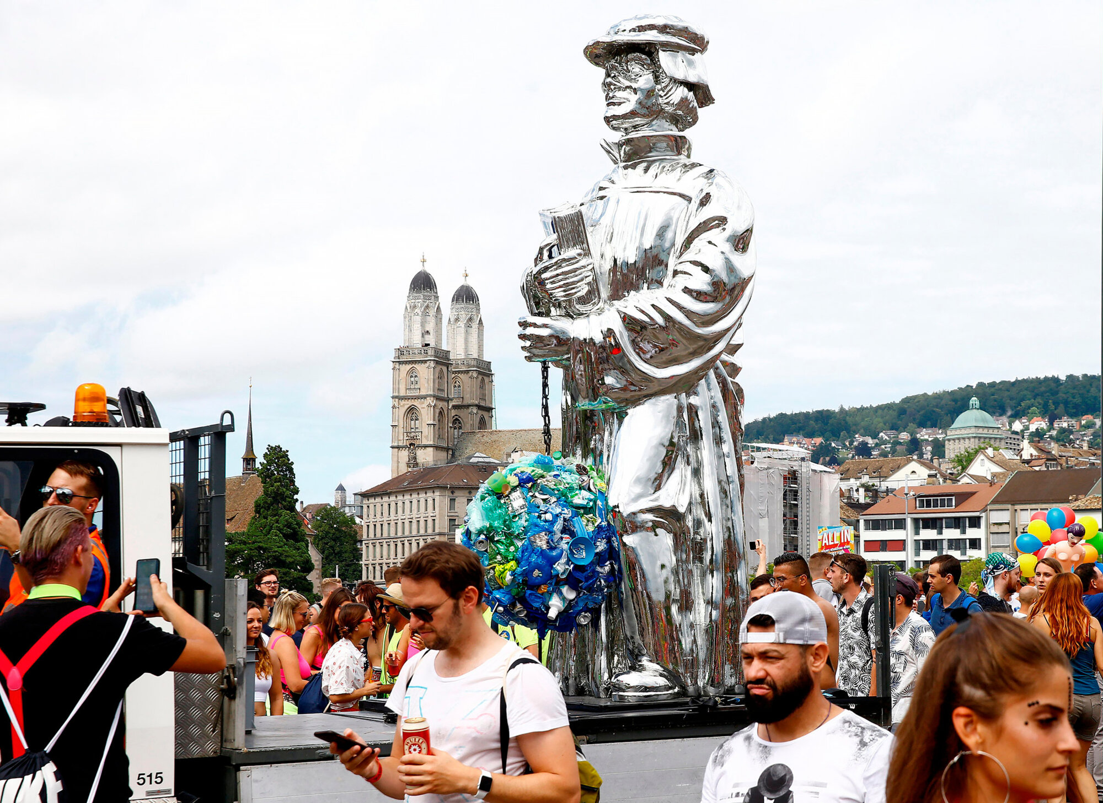
Reformoitujen kirkkojen moninaisuus
Reformoidut kirkot syntyivät 1500-luvulla Sveitsissä (Zwingli ja Calvin).
Reformoiduilla kirkoilla on noin 100–150 milj. kannattajaa, eikä niillä ole yhtenäistä oppia.
Kirkot ovat itsenäisiä, ja seurakunnilla on laaja itsehallinto.
Kirkoilla on taustan tai erityispiirteiden mukaan useita nimityksiä:
    Eurooppa: reformoitu, kalvinistinen tai hugenottikirkko
    Angloamerikkalainen maailma: presbyteerinen, kongregationalistinen tai independenttinen kirkko

Slide 3
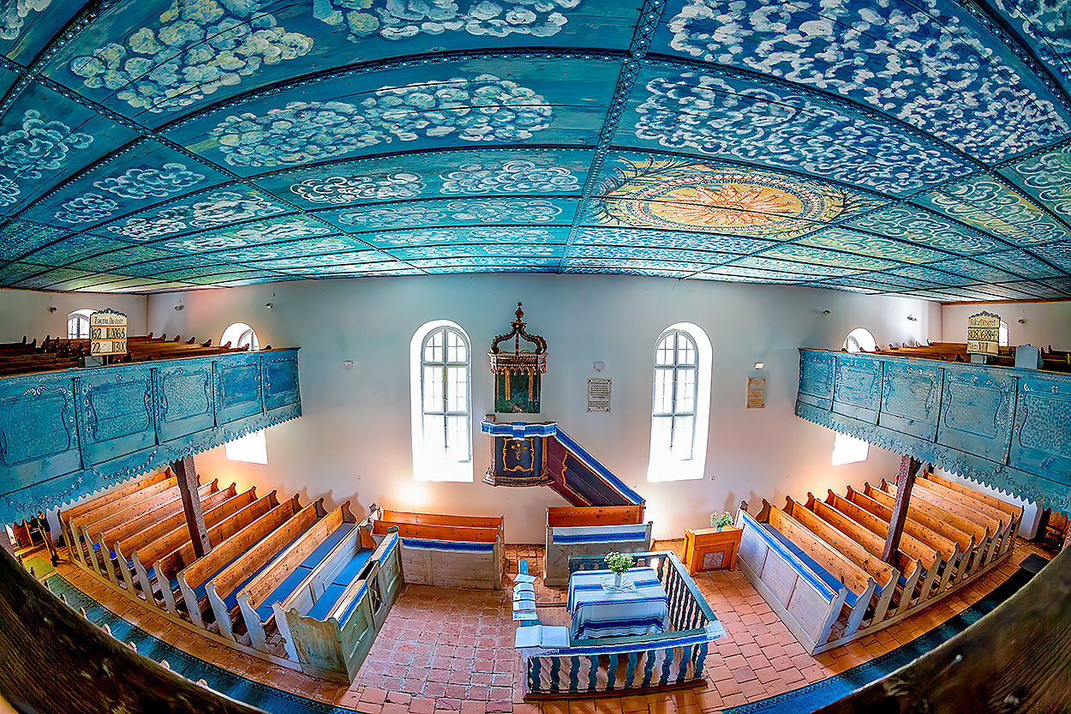
Erityispiirteitä
Lähtökohtana on, että vain Raamatussa mainitut asiat ovat hyväksyttäviä.
Jumala on majesteetti ja usko on kuuliaisuutta.
Maallikoilla on keskeinen rooli kirkossa, piispan virka lakkautettiin.
Jumalanpalvelus on yksinkertainen saarnatilaisuus.
Kirkkotilat ovat hyvin pelkistettyjä, niissä ei ole alttaria tai alttaritaulua.

Slide 4
kaksi sakramenttia: kaste ja ehtoollinen (kiitos- ja muistoateria, neljä kertaa vuodessa)
pelastuskäsitys: predestinaatio-oppi (ei korosteta nykyisin)
Usko ja etiikka kuuluvat kiinteästi yhteen, uskovaisilla on ”erityistä eettistä tietoutta”.
Raamatussa on ohjeita myös yhteiskunnalliseen elämään, joten uskovien on vaikutettava myös yhteiskunnassa ja politiikassa.
menestyksen teologia: Menestyminen ja hyvien tekojen tekeminen kertovat, että ihminen on Jumalan suosiossa.

Slide 5
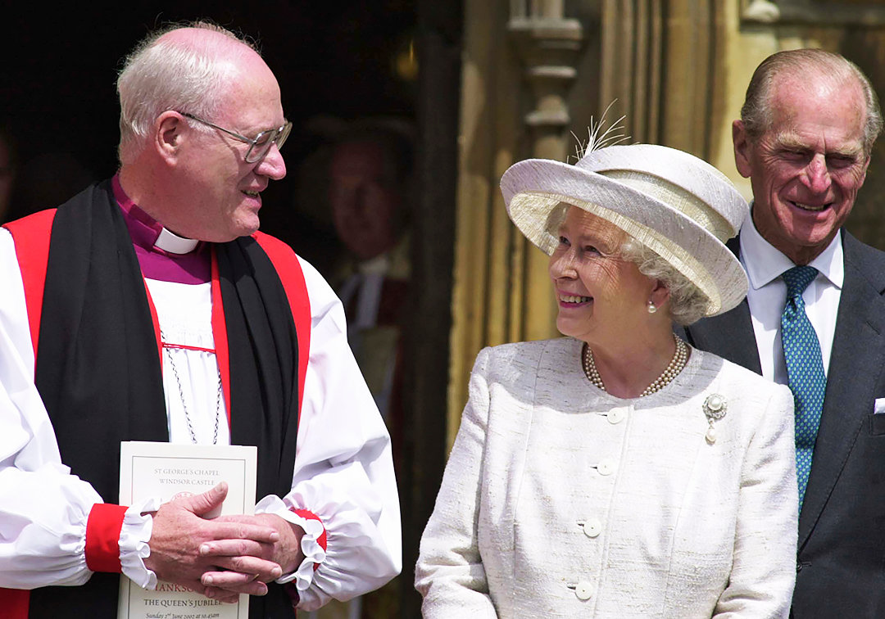
Anglikaaninen kirkko
Anglikaanisiin kirkkoihin kuuluu noin 85 milj. jäsentä.
Canterburyn arkkipiispa on kirkkojen hengellinen johtaja.
yhden tai useamman valtion alueella toimivat hallintoalueet
erilaisia painotuksia: korkea-, matala- ja väljäkirkollisuus

Slide 6

Anglikaaninen kirkko syntyi Englannissa 1500-luvulla kuningas Henrik VIII:n julistautuessa Englannin kirkon johtajaksi paavin sijasta.
    Luostarit lakkautettiin ja kirkon omaisuus siirrettiin valtiolle.
    Papiston selibaattikielto kumottiin.
    Jumalanpalvelus pidettiin englanniksi.
    Ehtoollisviiniä tarjottiin myös maallikoille.

Slide 7
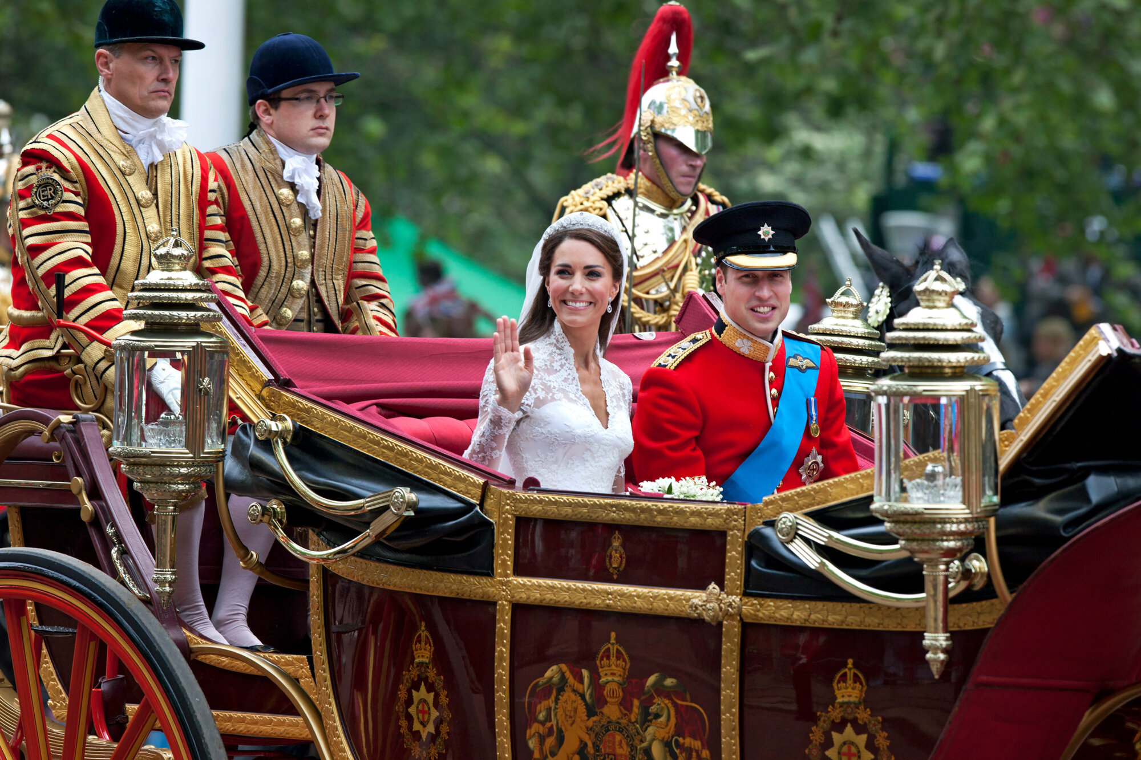
Maria I ”Verinen” peruutti uskonnolliset uudistukset ja pyrki palauttamaan Englannin kirkon katolisuuteen väkivalloin.
Elisabet I vakiinnutti anglikaanisuuden.
Opin perustana on Raamattu (UT englanniksi 1525; King James Bible), ja se on kiteytetty The Book of Common Prayer –teoksessa (1549) sekä 39 artiklassa.

Slide 8
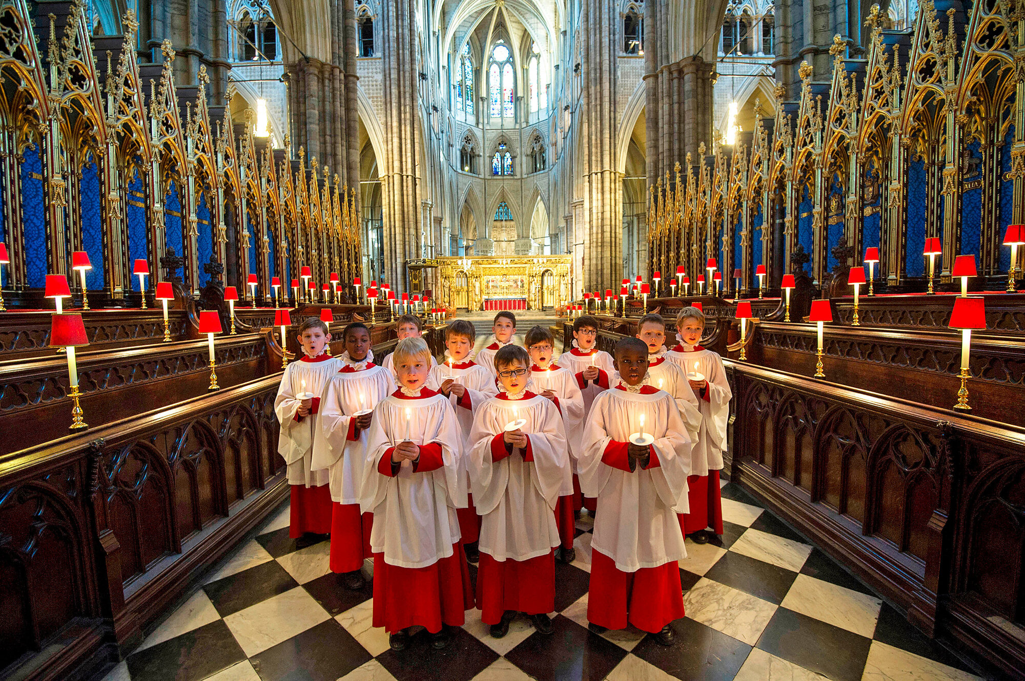
Anglikaanisesta kirkosta tuli ”keskitien kirkko”, eräänlainen katolisuuden ja protestanttisuuden välimuoto.
katolisia vaikutteita:
      juhlava ja rikas liturgia
      sakramenttien arvostus
      piispuuden korostus (episkopaalinen kirkko -nimitys)
luterilaisia vaikutteita:
      hallitsija on kirkon pää
      saarnan korostaminen
      pelastuskäsitys (lut.)
      kaksi sakramenttia, ehtoollinen muistoateria (ref.)

Slide 9
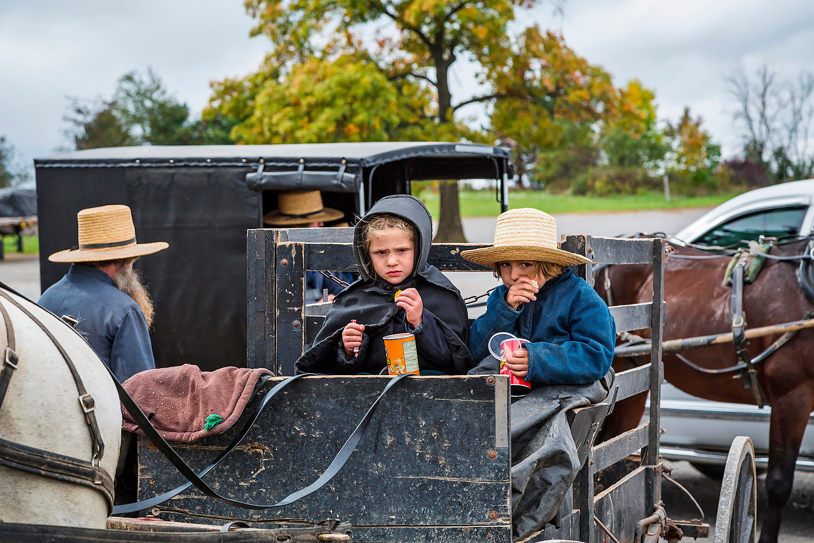
Reformaation radikaalit ja anabaptistit
Kastajaliikkeitä syntyi eri puolilla Eurooppaa 1500- ja 1600-luvuilla.
Liikkeet korostivat henkilökohtaista uskonkokemusta ja ottivat käyttöön uskovien kasteen.
Monet lähtivät siirtolaisina Pohjois-Amerikkaan uskonvainojen vuoksi.
Syntyi myös pieniä ryhmiä, jotka hylkäsivät kirkkoinstituutiot ja vetäytyivät maailmasta, kuten mennotiitat ja amissit.

